Slide 1


Modelado de Información y Entidades
Curso Arquitectura Empresarial
Universidad de La Sabana
01

Slide 2


Objetivo
Comprender cómo estructurar y representar la información de una organización mediante modelos entidad-relación (ERD) y flujos de datos.
02
¿Por qué modelar la información?

Slide 3

¿Qué es ERD?
Entity–Relationship Diagram
Un ERD (Diagrama Entidad–Relación) es una representación gráfica que muestra cómo se organizan y se relacionan los datos dentro de un sistema o dominio de negocio.
03

Slide 4
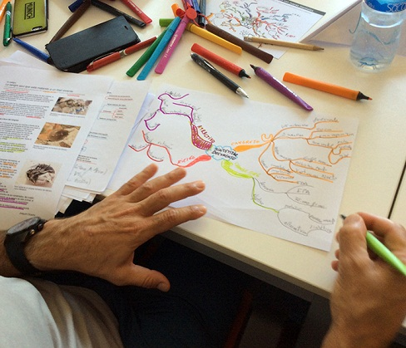
Mapa visual de:
Entidades
cosas o conceptos relevantes del dominio (por ejemplo: Paciente, Pedido, Producto).
Atributos
características que describen a cada entidad (por ejemplo: nombre, fecha, precio).
Relaciones
vínculos entre entidades (por ejemplo: “Un Cliente realiza Pedidos”).
04

Slide 5

Clarificar
Qué información maneja una organización.
Objetivos de un ERD
Definir
Las reglas de negocio que afectan los datos (cardinalidad, participación).
Servir de base
Para el diseño de bases de datos relacionales.
Facilitar
La comunicación entre analistas, arquitectos, desarrolladores y clientes.
05

Slide 6

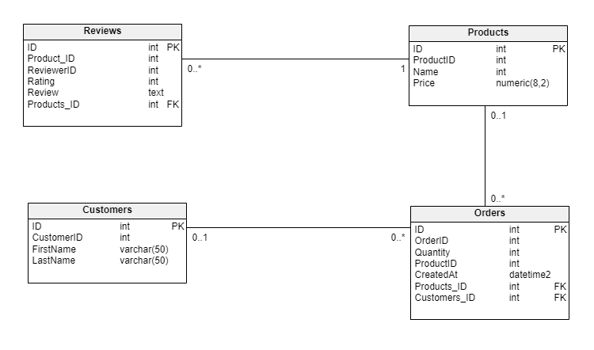
Demostración
¿Qué representa el diagrama?
06

Slide 7
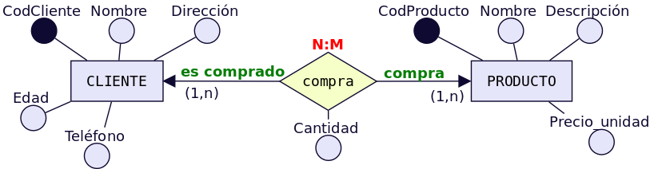
Modelo Entidad-Relación
El modelo de datos entidad-relación está basado en una percepción del mundo real que consta de una colección de objetos básicos.
¿Qué significa esto?
07

Slide 8
Entidades
Entidad (rectángulo simple)
Entidad débil (rectángulo doble)
Representa un objeto o concepto del dominio que se quiere modelar
Ejemplo: Paciente, Producto.
Es una entidad que depende de otra para existir. No tiene clave primaria propia, sino que necesita la de otra entidad.
Ejemplo: Detalle de Pedido depende de Pedido.
08

Slide 9
Relación
Relación débil (rombo doble)
Se usa cuando una entidad débil se conecta con su entidad fuerte.
Relación (rombo simple)
Representa el vínculo entre dos o más entidades
Ejemplo: Paciente agenda Cita.
09

Slide 10
Atributo (óvalo)
Propiedad o característica de una entidad
Ejemplo: Nombre, Edad, Precio.
Atributos
Atributo multivalor (óvalo doble)
Propiedad que puede tener varios valores para una misma entidad.
Ejemplo: Teléfonos de un cliente (puede tener varios números).
10

Slide 11

Cardinalidad
Cero o uno (0..1)
Una entidad puede estar relacionada con ninguna o con una instancia de la otra.
Ejemplo: Un estudiante puede tener una beca, o no.
Muchos (N)
Una entidad puede estar relacionada con muchas instancias de la otra.
Ejemplo: Un cliente puede hacer muchos pedidos.
11

Slide 12
Cardinalidad
Uno (1)
Relación estricta de uno a uno.
Ejemplo: Cada persona tiene un único número de cédula.
Uno y solo uno (exactamente 1)
Es obligatorio que haya exactamente una relación.
Ejemplo: Cada factura debe estar asociada a un único cliente.
12

Slide 13
Cardinalidad
Cero o muchos (0..N)
Relación opcional pero potencialmente múltiple.
Ejemplo: Un cliente puede no haber hecho pedidos todavía, o haber hecho varios.
Uno o muchos (1..N)
Siempre debe haber al menos una relación, y puede haber varias.
Ejemplo: Un pedido debe tener al menos un producto, pero puede tener varios.
13

Slide 14


Total
Restricciones de participación
Cuando cada entidad en A participa en al menos una relación de R.
Parcial
Cuando al menos una entidad en A NO participa en alguna relación de R.
14

Slide 15
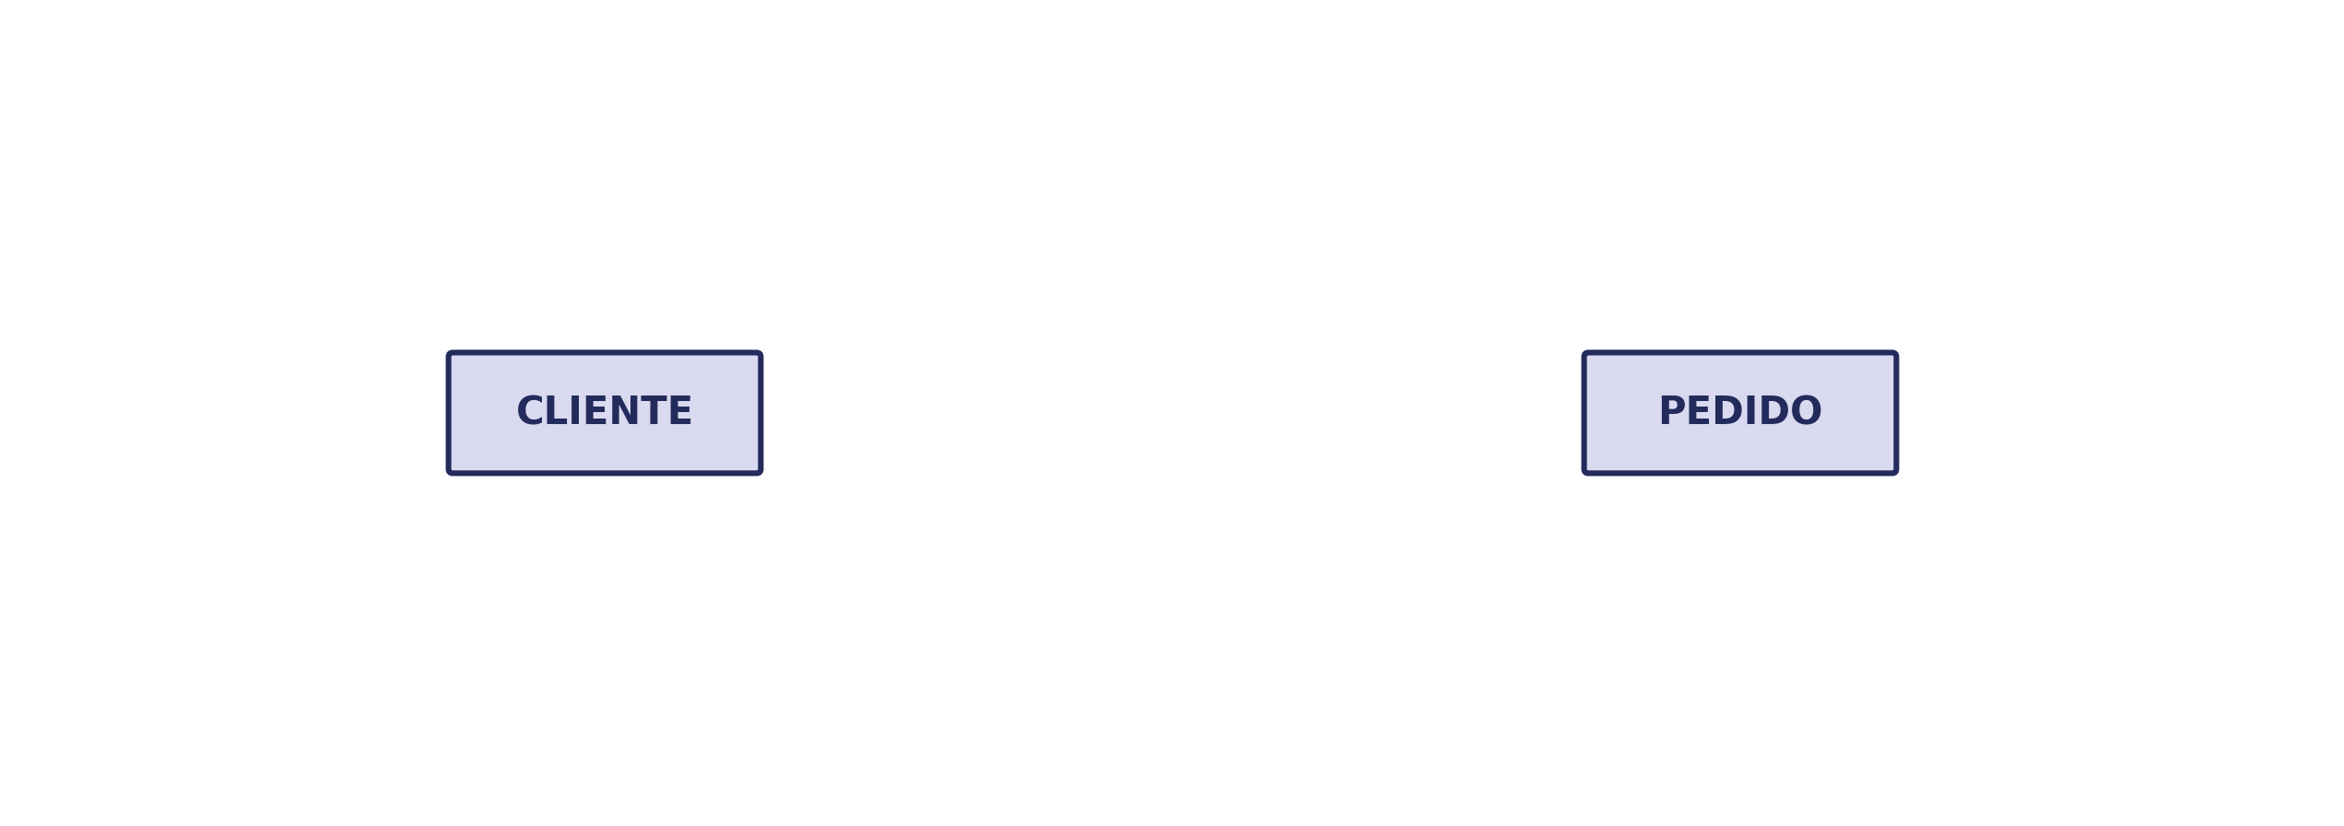
Paso 1
Se identifican las entidades del dominio: los sustantivos clave sobre los que necesitamos guardar información.
15

Slide 16
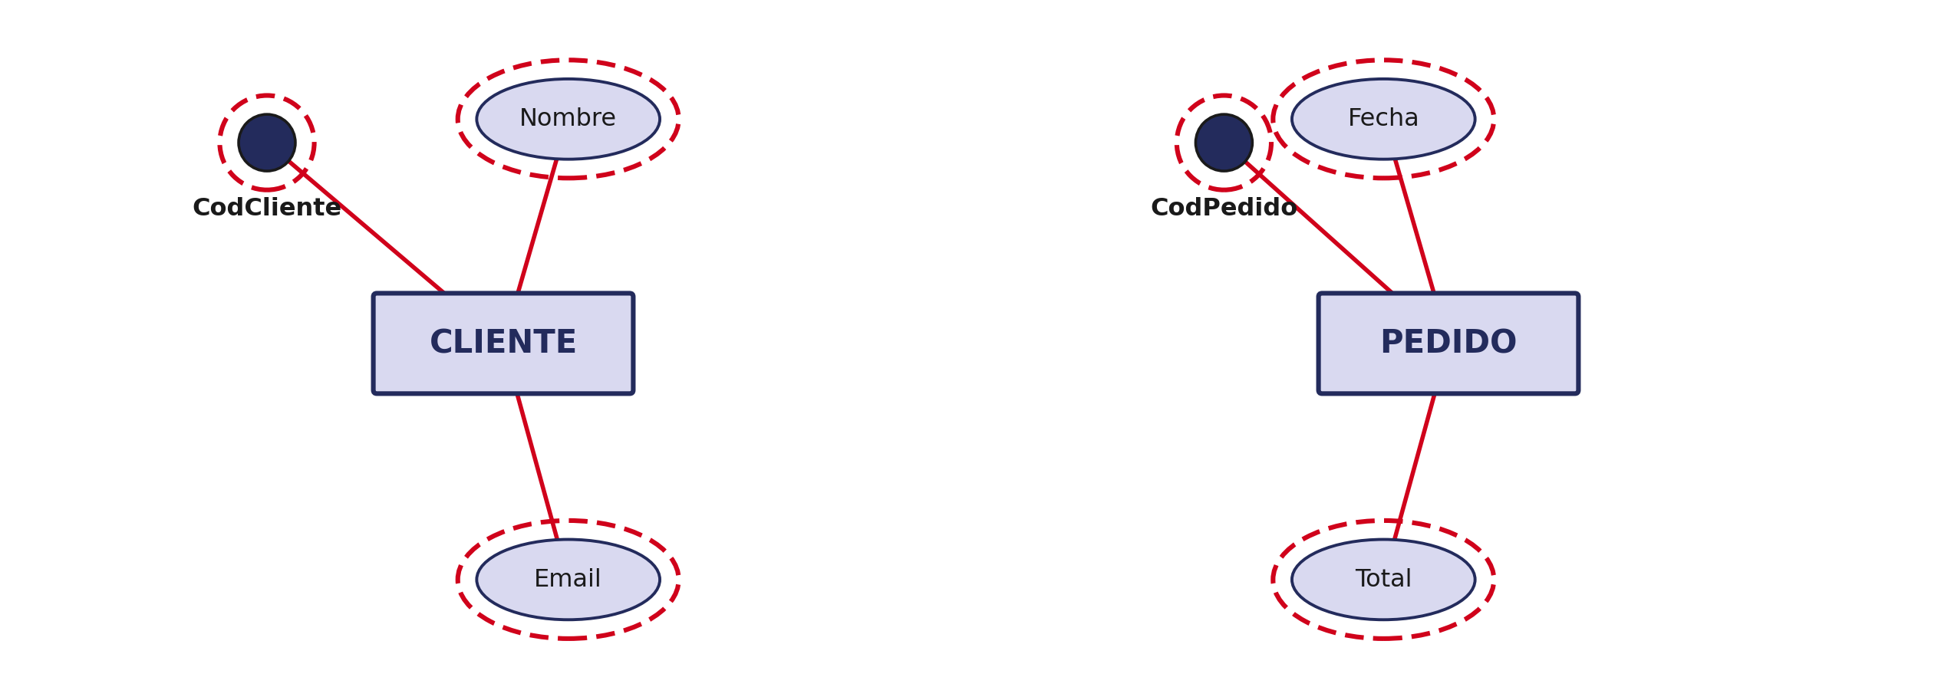
Paso 2
Se agregan los atributos de cada entidad. El atributo subrayado (círculo oscuro) es la clave primaria.
16

Slide 17
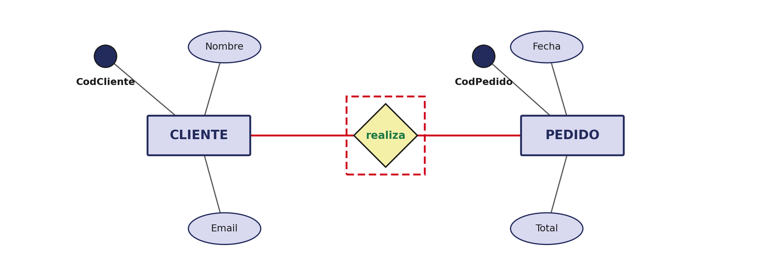
Paso 3
Se traza la relación entre las entidades y se nombra con un verbo: CLIENTE realiza PEDIDO.
17

Slide 18
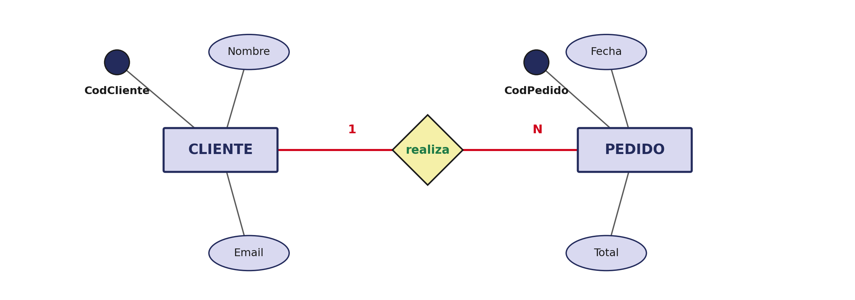
Paso 4
Se agrega la cardinalidad en cada extremo de la relación: un Cliente puede realizar muchos Pedidos.
18

Slide 19
Identificar entidades
Los sustantivos clave del dominio que necesitan datos propios.
Metodología de un ERD
Definir atributos
Las propiedades de cada entidad; marcar la clave primaria.
Trazar relaciones
Verbos que conectan dos o más entidades.
Asignar cardinalidad
Cuántas instancias participan a cada lado de la relación.
19

Slide 20
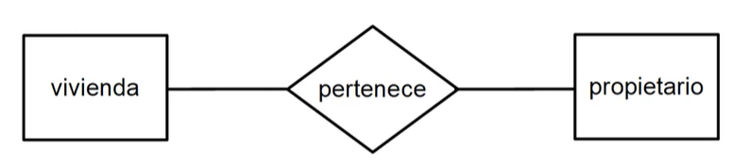
Ejemplo 1
En una agencia inmobiliaria se tiene registrados a los propietarios de las viviendas que se venden.
¿Total o Parcial?
20

Slide 21
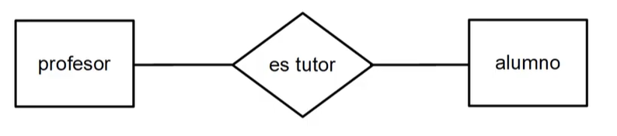
Ejemplo 2
En un colegio a todos los alumnos se les asignan un tutor. Los profesores son los encargados de ejercer de tutores, pudiendo tutelar a varios alumnos, aunque no todos los profesores ejercen de tutores.
¿Total o Parcial?
21

Slide 22
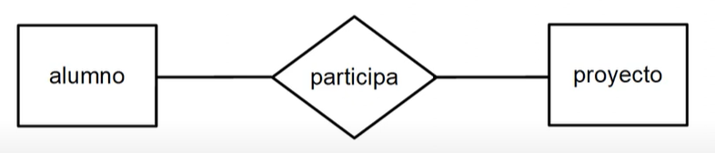
Ejemplo 3
Un profesor ha ofrecido a sus alumnos que quieran subir nota participar en algún proyecto de trabajo que él va a proponer.
Los alumnos pueden apuntarse a los proyectos de forma voluntaria y cada alumno puede apuntarse solo a uno de los proyectos.
¿Total o Parcial?
22

Slide 23
No repetir
Datos innecesarios
Buenas prácticas
Usar bien
Claves únicas y relaciones normalizadas
Nombres claros
Nombrar entidades y atributos de forma clara
Documentar
Supuestos del dominio
23

Slide 24

Actividad en clase
La Clínica Salud Viva atiende pacientes en consulta externa y laboratorio. Cada paciente agenda citas con un médico, y cada cita puede generar órdenes de laboratorio con su resultado.
Modelar
Modelar el ERD y el diagrama de contexto de la Clínica Salud Viva usando draw.io o Astah.
Identificar
Identificar entidades, atributos y flujos de datos.
24

Slide 25
Codd, E. – Modelo Relacional
Lecturas
base histórica
Conceptos de Normalización
1NF a 3NF
IEEE Std 1016
Recomendaciones para arquitectura de información
25

Slide 26

Cierre y reflexión
¿Qué entidad fue más difícil de modelar?
¿Hay datos sensibles que deban tratarse con cuidado?
¿Tu cliente actual entiende bien su flujo de información?
26

